Slide 1

PAS-À-PAS #Jaimemonbistrot

Slide 2
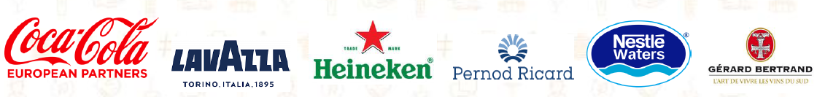












Qu’est-ce-que J’aime mon Bistrot?
Une plateforme solidaire pour soutenir le CHR, simple et collaborative ouverte aux professionnels. Elle a deux objectifs :
- Accompagner les établissements dans leurs démarches en mettant à leur disposition des articles et des contenus (RH, finance, réglementaire, etc.) et proposer un forum de discussion et de partage (fiches pratiques et conseils).
En tant que patron d’établissement, vous pouvez bénéficier des contenus et des conseils en accès libre.
- Soutenir les établissements : dès le 14 avril, les consommateurs pourront contribuer au soutien de leur établissement préféré en pré-commandant une consommation pour des montants de 1,50€ à 50 € sur la plateforme, à venir consommer dès la reprise. Le montant des pré-commandes sera perçu immédiatement par l’établissement pour faciliter la reprise de son activité ! Et pour les 10 000 premières commandes, les partenaires ajouteront 50% de la somme versée, au bénéfice des consommateurs.
Les partenaires : d’autres sont en cours de rejoindre l’initiative

Slide 3
PAS-A-PAS
ETABLISSEMENT

Slide 4
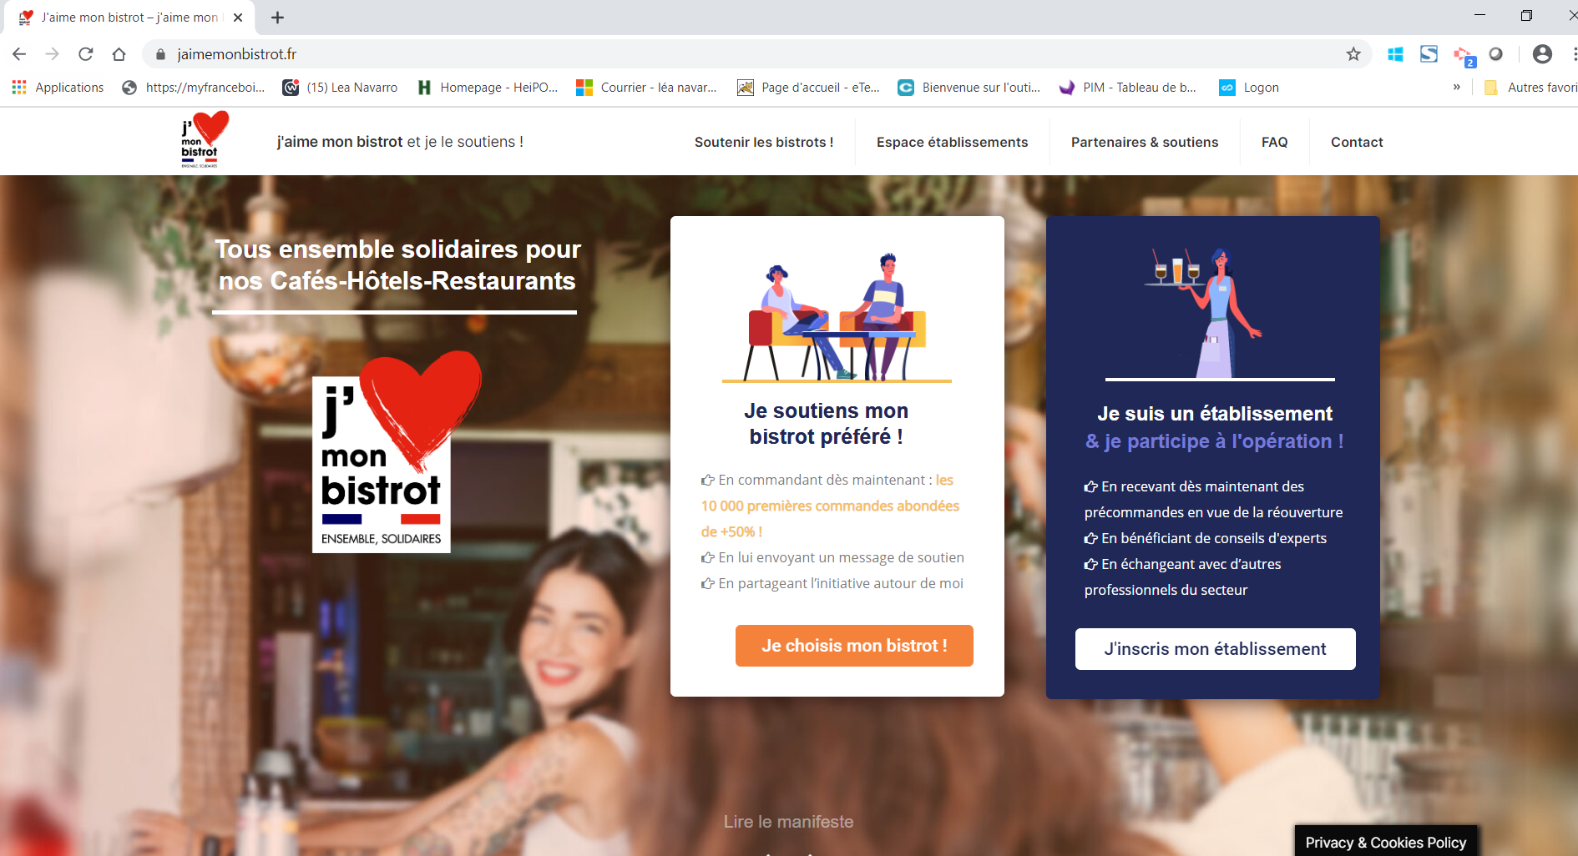
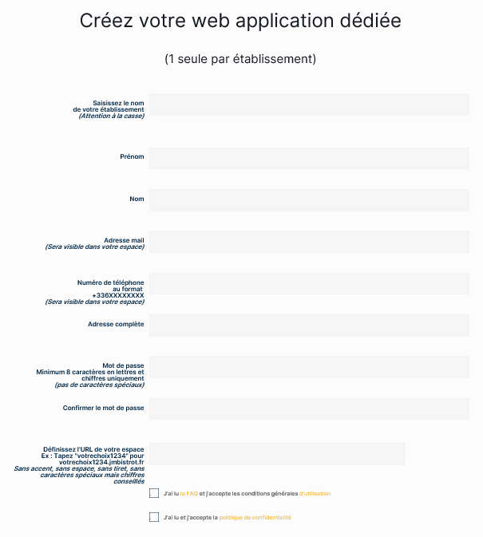
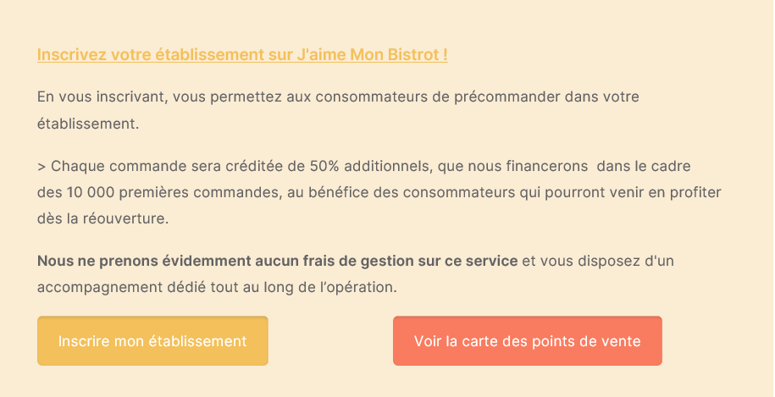
Comment ça fonctionne?
ETAPE 1 : Aller sur www.jaimemonbistrot.Fr
ETAPE 2 : Cliquer sur « Je suis un Etablissement »
ETAPE 3 : Cliquer sur « Inscrire mon établissement »
ETAPE 4 : Remplir le formulaire
1
2
4
3

Slide 5
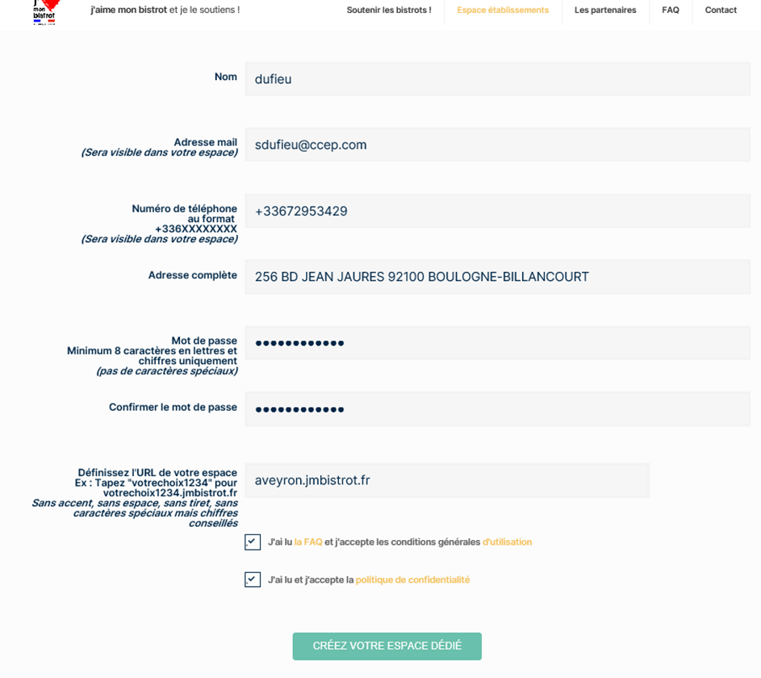
Le Formulaire pour créer son espace dédié
Les établissements vont créer une webapp (une page) où les consommateurs iront faire leur pré-commandes
L’établissement n’arrive pas à valider son inscription ?
Attention à bien compléter les champs avec :
Le téléphone au format +336XXXXXXXX
Le mot de passe au format : 8 caractère en lettres et chiffres uniquement
L’URL au format tapez « votrechoix » + code postal. exemple : « bistrot31000 »
!
5

Slide 6
Les dernières étapes d’inscription
6
8
7
Envoyer les documents à : contact-jmb@alleatone.com
9

Slide 7
Validation de l’inscription et réception des précommandes
La webapp ne pourra pas être publiée et le bistrot ne pourra pas recevoir de précommande tant qu’il n’aura pas envoyé tous les documents d’inscription ET validé son compte Stripe.
Comment valider le compte Stripe ?
Consulter le Tuto Stripe ICI.
Que faire en cas de problème avec Stripe ?
Contacter contacter@jaimemonbistrot.fr
!

Slide 8
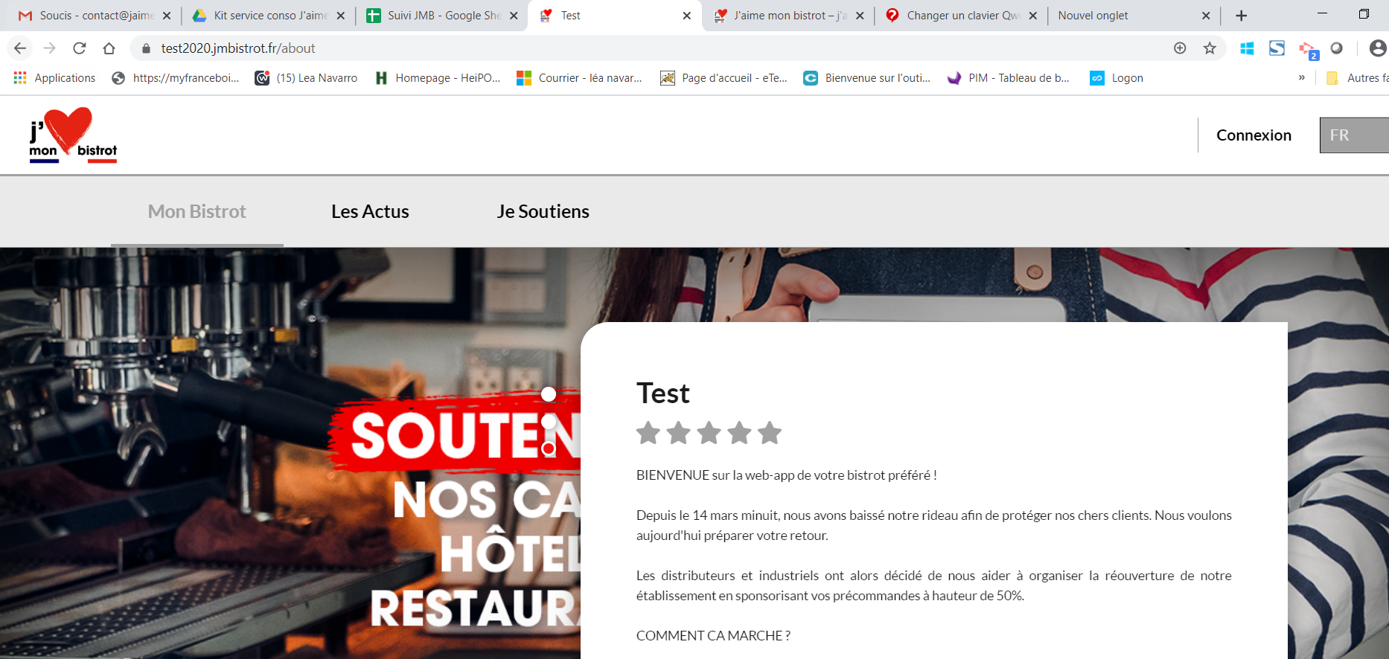
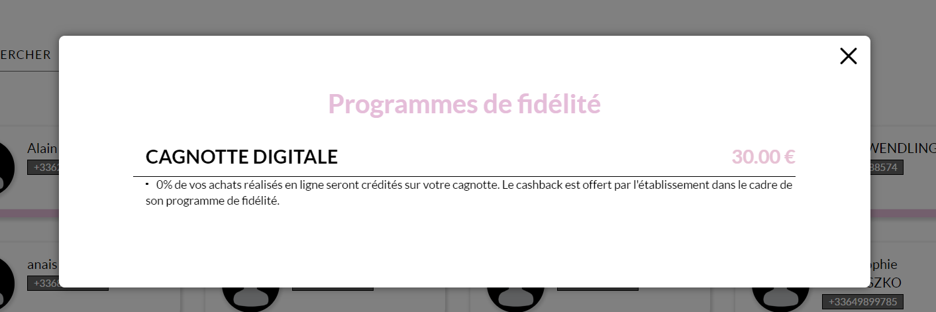
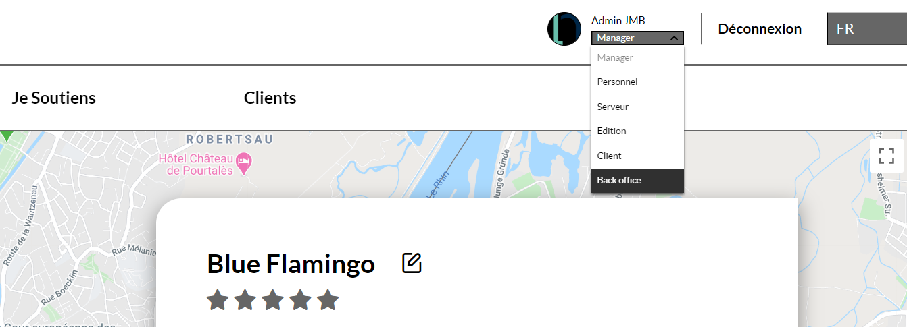
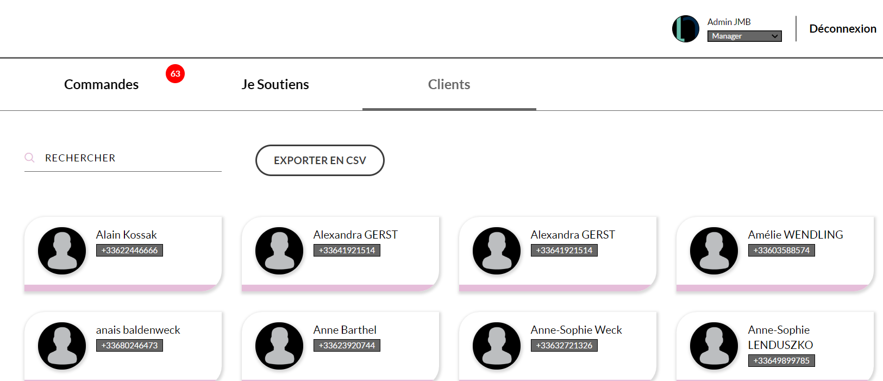
Comment valider les bons d’achat à la fin du confinement ?
ETAPE 1 : Aller sur la web application établissement par
exemple www.test@jmbistrot.fr
ETAPE 2 : Cliquer sur « Connexion» en haut à droite
ETAPE 3 : Sélectionner le mode « Manager »
ETAPE 4 : Cliquer sur le client concerné rubrique « Clients »
ETAPE 5 : Débiter la somme souhaité de la cagnotte
1
2
5
3
4

Slide 9
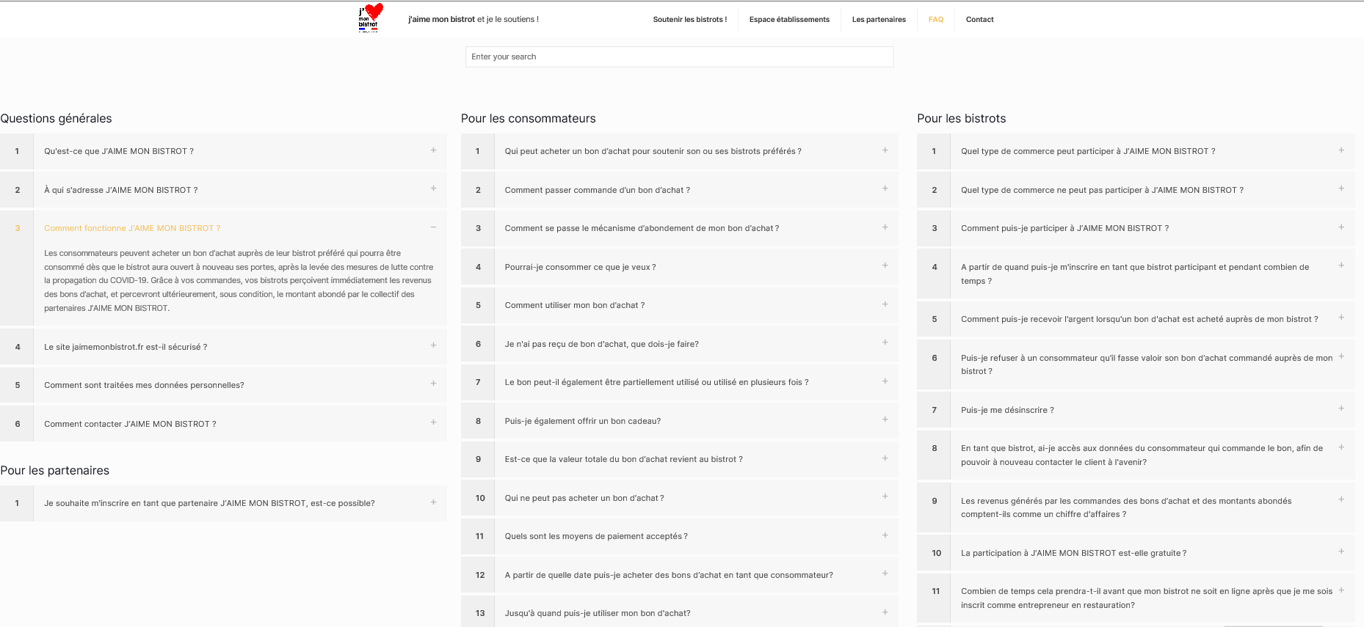
Sur le site, il y a un FAQ pour répondre à toutes les questions

Slide 10
PAS-A-PAS
CONSOMMATEUR

Slide 11
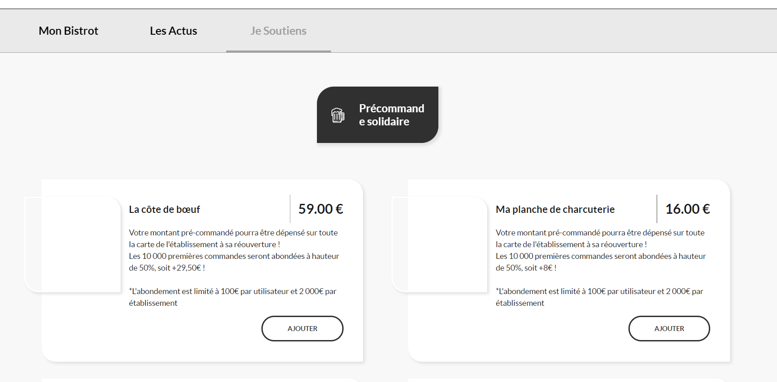
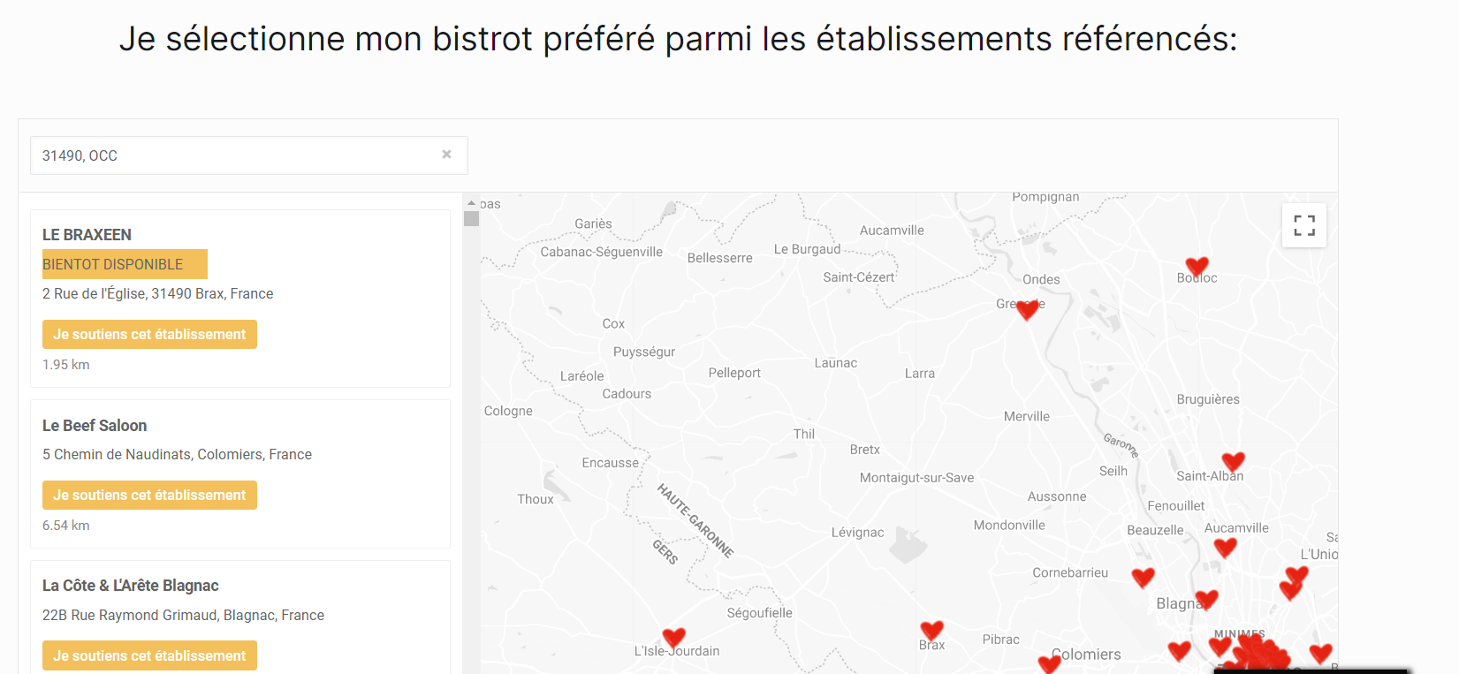
Comment ça fonctionne? (1/2)
ETAPE 1 : Aller sur www.jaimemonbistrot.fr
ETAPE 2 : Cliquer sur « Je choisis mon bistrot !»
ETAPE 3 : Cliquer sur « Je soutiens cet établissement »
ETAPE 4 : Aller dans la rubrique « Je soutiens »
ETAPE 5 : Sélectionner le bon d’achat souhaité (1,50€, 3,50, 12€, 20€, 50€)
1
2
4
3
5

Slide 12
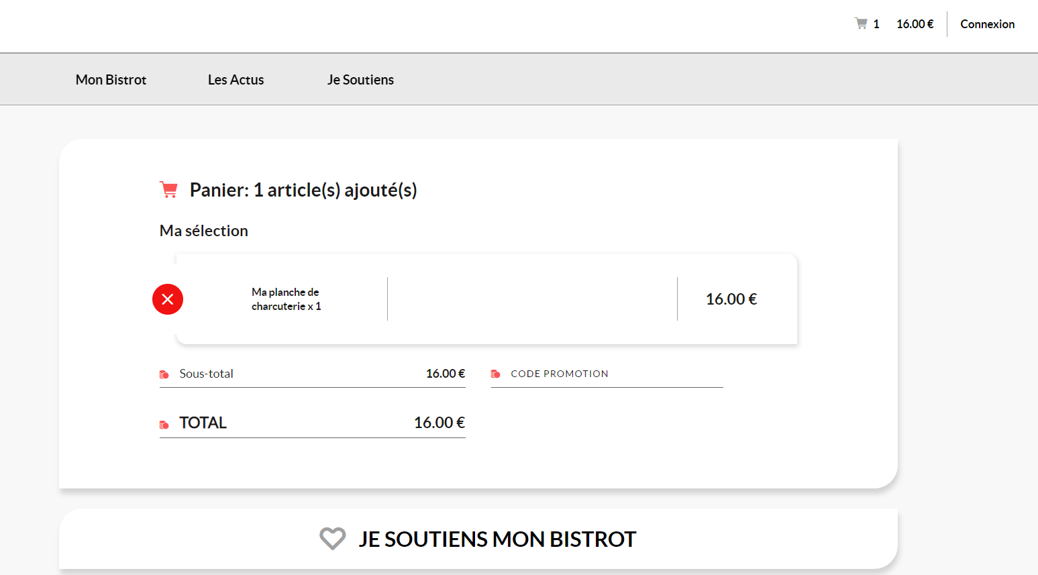
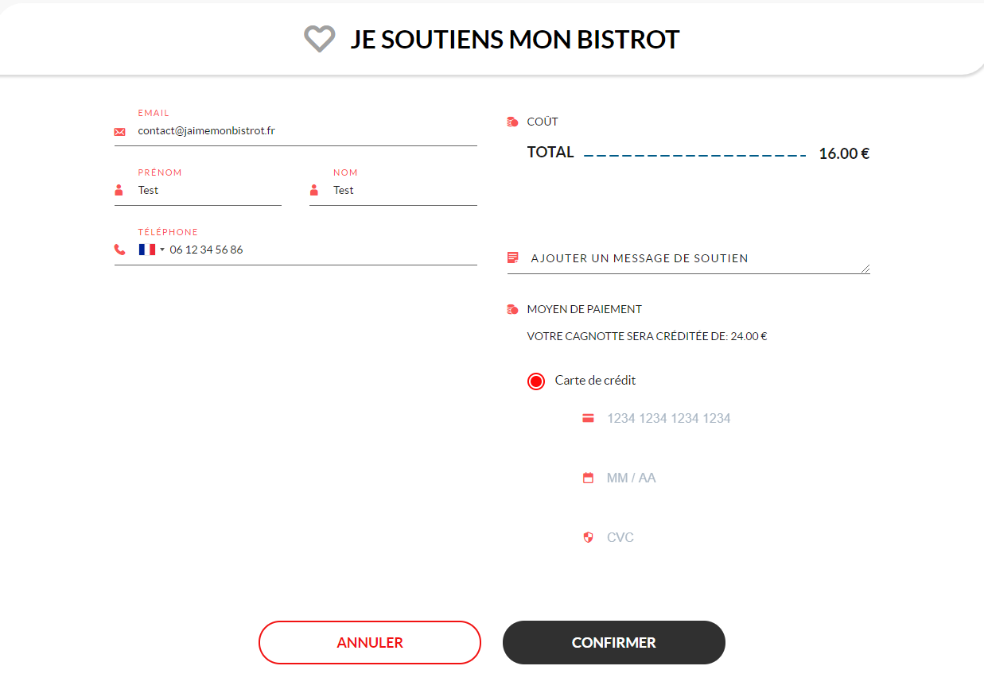
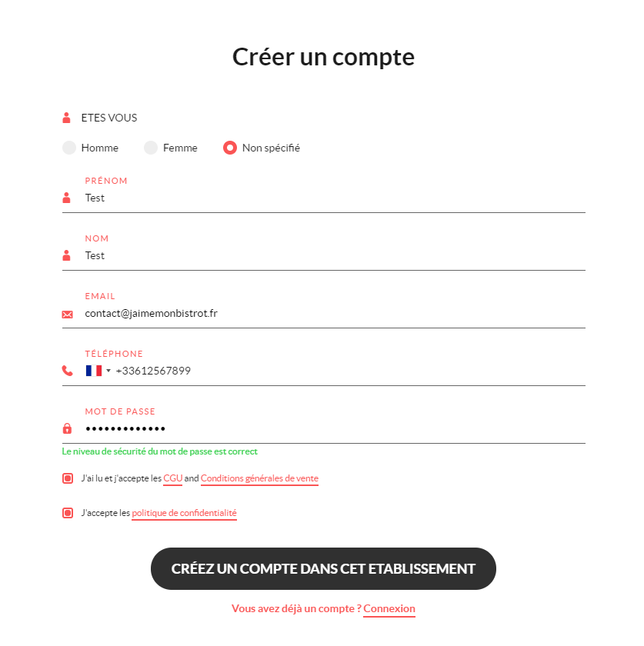
Comment ça fonctionne? (2/2)
ETAPE 6 : Aller dans « panier » pour valider le bon d’achat
ETAPE 7 : Créer son compte
ETAPE 8 : Payer et cliquer sur « confirmer »
6
8
7

Slide 13
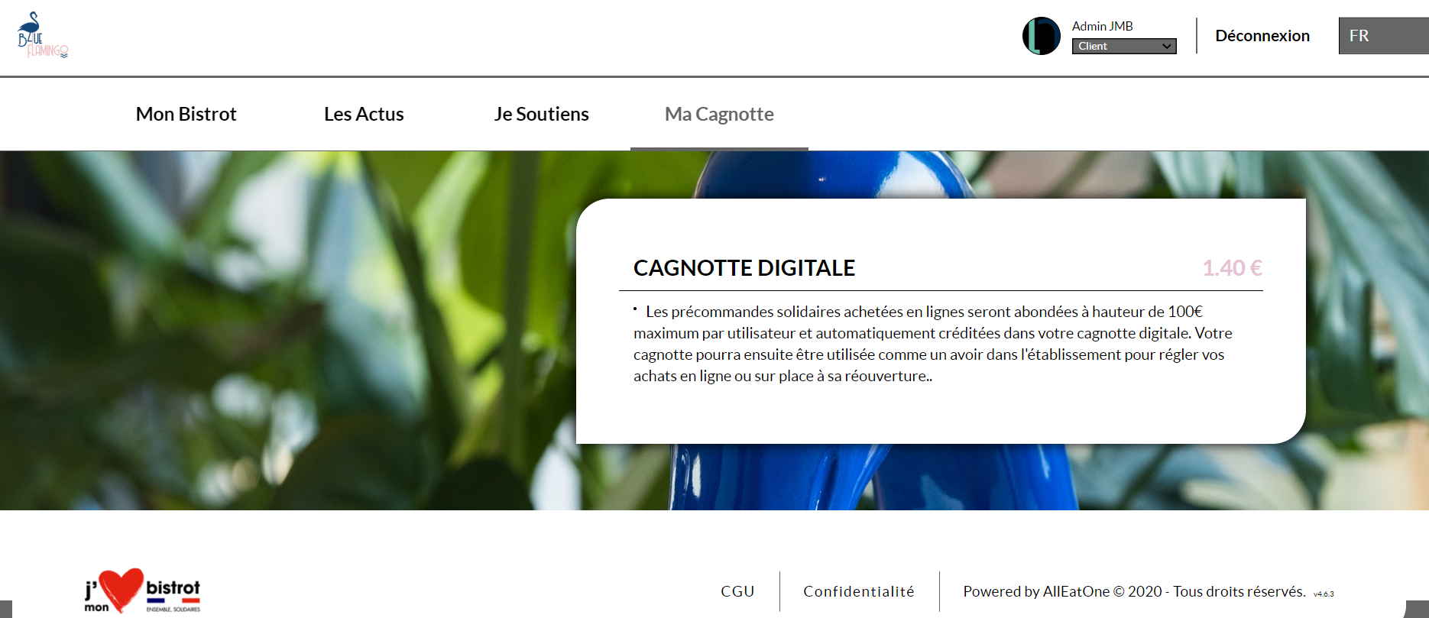
Comment utiliser mon bon d’achat à la fin du confinement ?
Présenter le mail de confirmation ou le bon d’achat sur la web application établissement (rubrique « cagnotte »). L’établissement pourra retirer la somme consommée.

Slide 14
Sur le site, il y a un FAQ pour répondre à toutes les questions

Slide 15
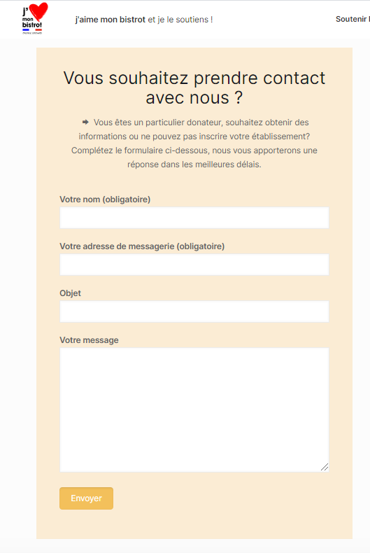
Un problème ? Une question ? Contactez le SAV
Mail SAV :
contact@jaimemonbistrot.fr

